Slide 1

Presentación Programas Internacionales
Semana Internacional de Intercambio UPV
Curso 2026-2027
Subdirección de Relaciones Internacionales
ETSI Telecomunicación

Slide 2
Personal
Felipe Peñaranda Foix
Subdirector de Relaciones Internacionales
Jesús Alonso Urbano
Técnico Superior de Gestión de Prácticas en Empresa y Gestión de Programas Internacionales de Intercambio
Marissa Salazar
Administrativa
Aurora y Pablo
Trabajadores Servipoli
Contacto: Policonsulta
Citas: Policita (mejor presenciales)
Ubicación Oficina: Ed. 4D, 3ª Planta

Slide 3
Servicios de la SRE
Gestión de Programas Internacionales
Gestión de Prácticas en Empresa
Asesoramiento

Slide 4
Antes de comenzar: ¡¡Compromiso personal!!
Muchos pasos intermedios
Cada programa es diferente
Cada Escuela y titulación funciona de forma diferente
Nosotros ponemos las plazas, vosotros todo lo demás
Hay que tener varias opciones, muchos cambios
Ten siempre preparadas alternativas y sé flexible
4

Slide 5
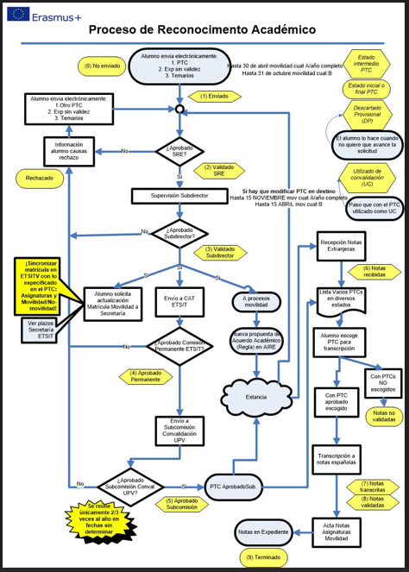
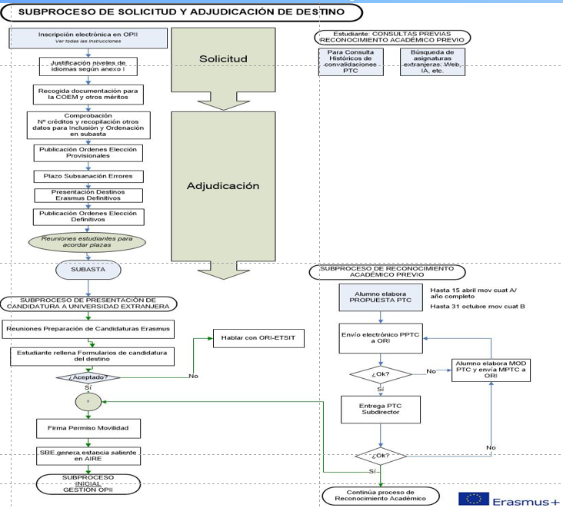
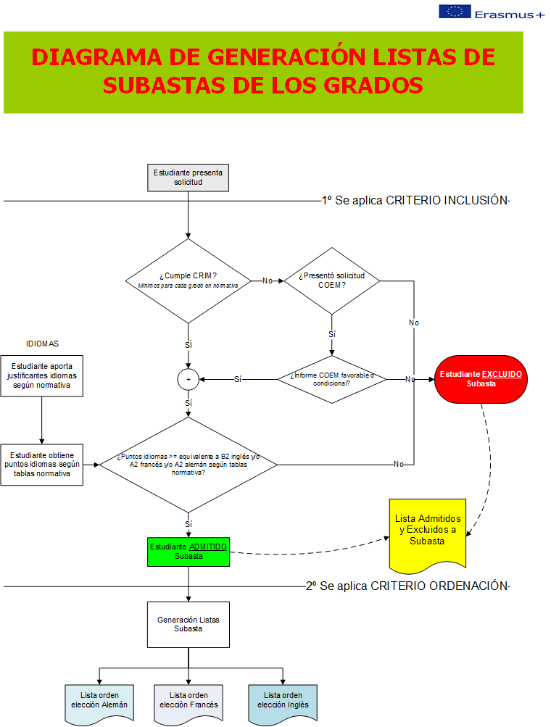
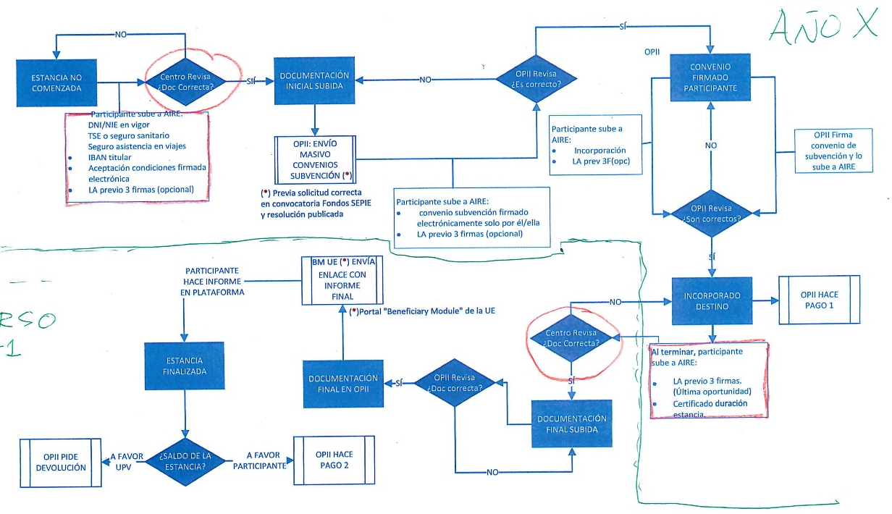
¡Muchos pasos intermedios!
¡Y faltan los de cada socio y las interacciones con ellos!
Ejemplos de algunos diagramas de cursos anteriores-Pueden ser diferentes por cada programa y curso

Slide 6
¿Por qué participar en un programa de intercambio?
Conocer otra sociedad, idioma, cultura
Experimentar otras formas de enseñanza
Mejorar las oportunidades de empleo, tanto en España como en el extranjero
Ser parte activa de la “construcción de Europa” y de la sociedad global
Comprobar la gran movilidad de estudiantes y jóvenes de otros países europeos y del mundo
Abrir nuestra mente a formas completamente diferentes de vivir...

Slide 7
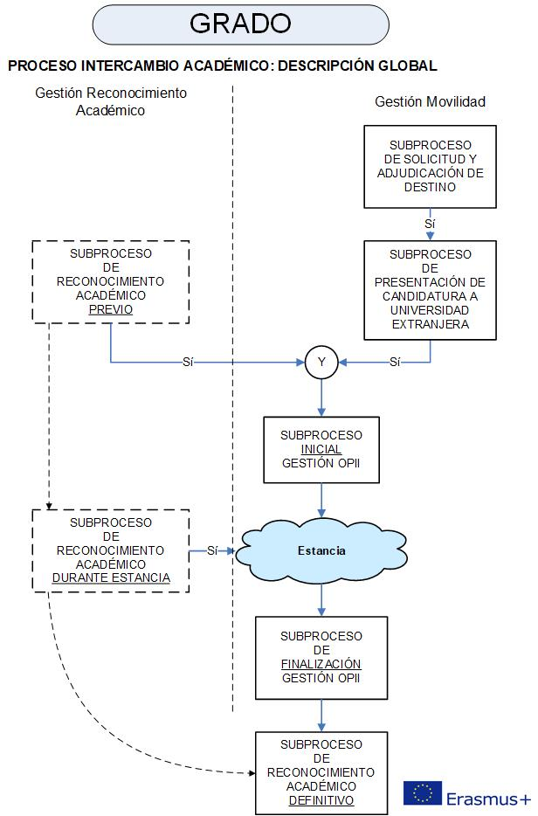
Proceso global Intercambio académico
GESTIÓN RECONOCIMIENTO ACADÉMICO
AIRE: Fase Solicitud
GESTIÓN MOVILIDAD
AIRE: Fase Estancia
7

Slide 8
Antes de comenzar: ¡¡Compromiso personal!!
EVITA SORPRESAS
Es conveniente conocer:
Normativa ETSIT: adjudicación, convalidaciones
Normativa destinos y alojamientos Incluye la disponibilidad de residencias para estudiantes de intercambio entre tus prioridades a la hora de escoger destino.
¡¡PLAZOS!! Visitar webs socios y comprobar todos los plazos: Envío solicitudes, envío documentación-visados, etc.
Cumplir escrupulosamente las instrucciones de la ETSIT, OPII y socios
…es vuestra responsabilidad
8

Slide 9
Antes de comenzar: ¡¡Compromiso personal!!
EVITA SORPRESAS
La carga de solicitudes, documentos, cumplimentación de formularios, etc. de cada etapa es cosa tuya.
No aceptamos recibir emails, policonsultas, policitas, etc. con documentos para que los carguemos nosotros.
NO BUSCAMOS NI GESTIONAMOS ALOJAMIENTOS EN EL EXTRANJERO. Cada universidad lo hace a su manera y no podemos influir.
Sé eficiente: Léete las instrucciones en cada fase del intercambio.
“Ya tengo el viaje comprado, el alojamiento pagado…” NO justifican excepciones ni cambios en el proceso. No asumas compromisos antes de tener la autorización oficial.
…es vuestra responsabilidad
9

Slide 10
Información previa
Requisitos habituales en destino:
  Niveles de idioma. ¡Busca tus certificados! Ojo, destinos que exigen no caducados.
  Disponibilidad de asignaturas.
  Disponibilidad de TFG/TFM: contacto previo con tutor en destino, etc.
  Obtener certificado digital: toda la documentación de las estancias requiere obligatoriamente firma digital.
Elegid destinos en los que cumpláis sus requisitos ANTES de enviar vuestra candidatura.
No nos responsabilizamos de rechazos por no cumplir los requisitos del socio.
Los socios tienen diferentes plazos para comunicar vuestra aceptación. Si no cumplís a la primera, puede ser que os comuniquen el rechazo demasiado tarde para poderos recolocar.
MUY IMPORTANTE: consultad vuestros buzones oficiales. Si tenéis redirecciones, consultad carpetas spam. No respondemos emails que no sean de la upv.
Ojo LLAMADAS con Fechas para cargar resultados idiomas
…es vuestra responsabilidad
10

Slide 11
Aviso
ETSIT tiene múltiples titulaciones con características muy diferentes
Podéis escoger, con condiciones, plazas de otras titulaciones.
Esto da lugar a muchas casuísticas diferentes.
Cuanto más avanzados estéis en vuestras titulaciones, más fácil es encontrar destinos con disponibilidad de asignaturas
Tened siempre un plan B y C.
Es posible que tengamos que hacer ajustes de última hora en normativas o en algún proceso.
…es vuestra responsabilidad
11

Slide 12
Requisitos adjudicación generales para todos los programas
OJO cada programa puede tener algunos requisitos específicos adicionales
Créditos mínimos: los obtenidos a 01/09/2025
  Grados y DGMat+X por rama matemáticas 120
  DGADETEL 213,5
  DGMAT+GITST 216. Las ramas no teleco deben consultar con su escuela.
  Másteres desde el comienzo
Nota media a 01/09/2025 (grados) o nota de acceso a la titulación (máster). Los Dobles Grados tomarán como media la de la titulación de doble grado, no la de los grados por separado.
Si no se cumple alguna condición, hay que presentar solicitud COEM (Comisión de Movilidad ETSIT) para su estudio y resolución.

Slide 13
Reconocimiento académico para todos los programas
Asignaturas elegibles
Cada titulación tiene sus particularidades, se explicarán en detalle en las presentaciones específicas de cada llamada
Grados: 4º curso y TFG.
  Sólo se permiten de 3º con autorización COEM
DGMAT+ETSIT: MAT 5º curso y TFG, ETSIT 4ºB y 5º Curso y TFG
MUIT: 2º curso y TFM
MUTSRC: 1er curso y TFM
MUISE: Sólo TFM y algunas asignaturas de 2º año

Slide 14
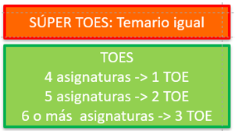
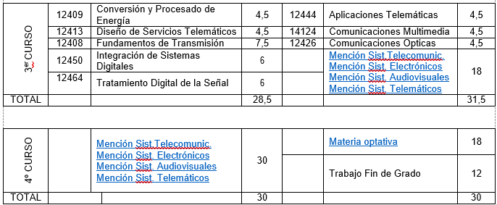
Reconocimiento académico para todos los programas
Asignaturas elegibles
Cada titulación tiene sus particularidades, se explicarán en detalle en las presentaciones específicas de cada llamada
GITST:
Si te llevas alguna de 3º
→ SUPERTOE, temario igual

Slide 15
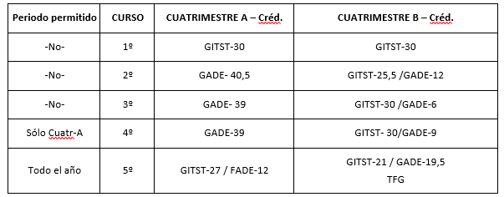
Reconocimiento académico para todos los programas
Asignaturas elegibles
Cada titulación tiene sus particularidades, se explicarán en detalle en las presentaciones específicas de cada llamada
DGADETEL: Periodos permitidos para el intercambio:
Cuidado con restricciones ADE
  En 4º: Sólo es posible en Cuatrimestre-A- GADE- Destinos de GADE. Problema en Reconocimientos de “Gestión Fiscal” y “Contabilidad de Costes e Introducción a la Auditoría”. Se pueden cursar en 3º-A ó 5ª-A (turno de tarde en GADE).
  En 5º:
      GADE: Debe haber coincidencia en temario mínimo 70%. Problema en Reconocimientos de “Análisis y Consolidación Contable” (6 ECTS). Se pueden cursar en 4º-B o 3º-B (turno de tarde en GADE).
      GITST:
        Cuat. A: De 6 asignaturas, 3 deben coincidir temarios como mínimo 70% y resto asignaturas de carácter técnico relacionado con telecomunicaciones.
        Cuat B: Asignaturas de carácter técnico relacionado con telecomunicaciones.
DGADETEL: 5º curso y TFG-cuidado restricciones FADE
DGMAT+ETSIT: MAT 5º curso y TFG, ETSIT 4ºB y 5º Curso
MUIT: 2º curso y TFM
MUTSRC: 1er curso y TFM
MUISE: Sólo TFM

Slide 16
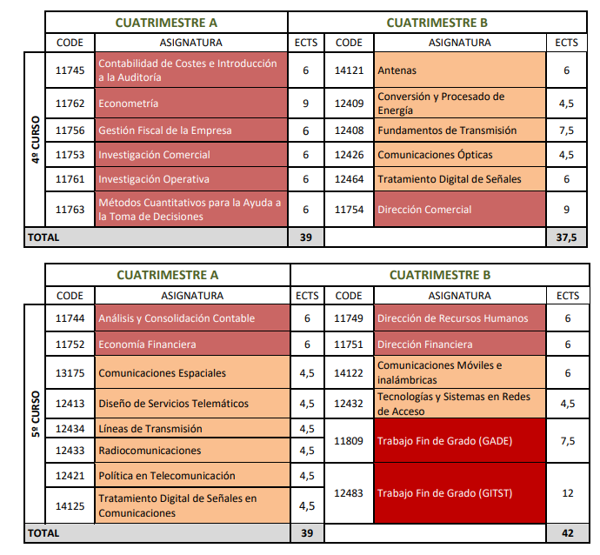
Reconocimiento académico para todos los programas
Asignaturas elegibles
Cada titulación tiene sus particularidades, se explicarán en detalle en las presentaciones específicas de cada llamada
DGADETEL
Asignaturas de idiomas: En destino, mismo idioma, mismo nivel o superior, núm. Créd. igual o superior.
SUPERTOE, temario igual
Si en estancia de ADE encuentra asignaturas convalidables del plan de GITST para DGADETEL, hay que pedir permiso a Subdir. ETSIT y hacer PTC específico GITST

Slide 17
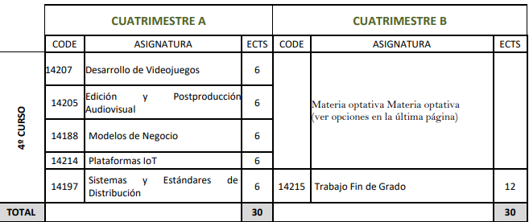
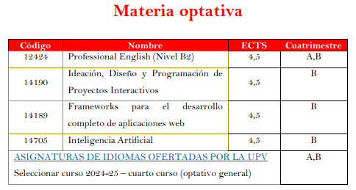
Reconocimiento académico para todos los programas
Asignaturas elegibles
Cada titulación tiene sus particularidades, se explicarán en detalle en las presentaciones específicas de cada llamada
GTDM: Bloque único de Asignaturas TÉCNICAS de 4º por asignaturas técnicas en destino, independientes del contenido, aunque recomendado que al menos dos sean relativas al contenidos técnicos GTDM.
Asignaturas de idiomas: En destino, mismo idioma, mismo nivel o superior, núm. Créd. igual o superior.
Si te llevas alguna de 3º
→ SUPERTOE, temario igual

Slide 18
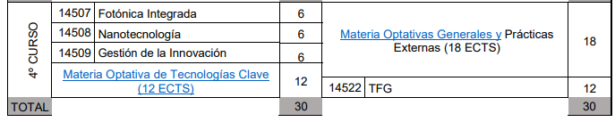
Reconocimiento académico para todos los programas
Asignaturas elegibles
Cada titulación tiene sus particularidades, se explicarán en detalle en las presentaciones específicas de cada llamada
GIFIS: todas las técnicas son de especialidad (*) → TOE
>
*
En el PTC se pueden pedir como máximo 12 créditos (2 asignaturas de la materia Tecnologías clave)
(*) No se incluye Professional English B2, ni las otras asgnaturas de idiomas.
Si te llevas alguna de 3º
→ SUPERTOE, temario igual

Slide 19
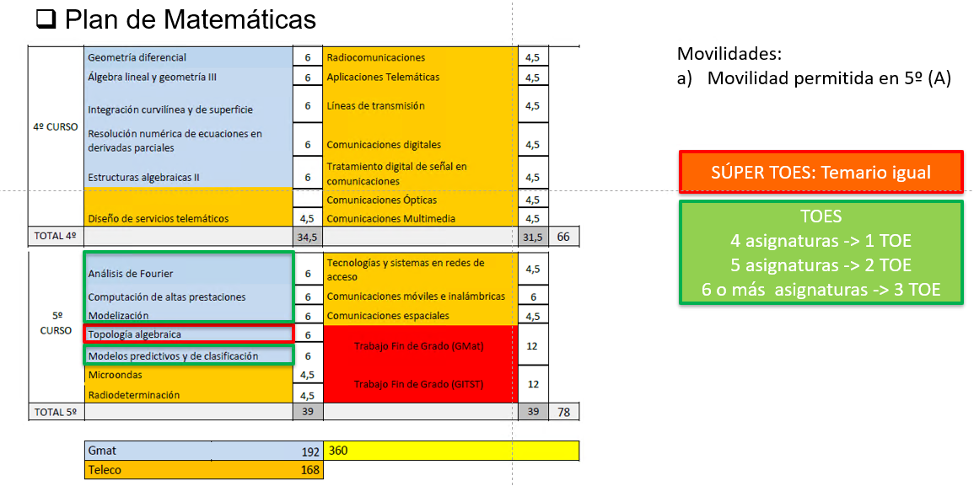
Reconocimiento académico para todos los programas
Asignaturas elegibles
Cada titulación tiene sus particularidades, se explicarán en detalle en las presentaciones específicas de cada llamada
DGMAT+X: Periodos permitidos para el intercambio:
Si en estancia de MAT encuentra asignaturas convalidables de GTIST, hay que hacer PTC separado para cada titulación

Slide 20
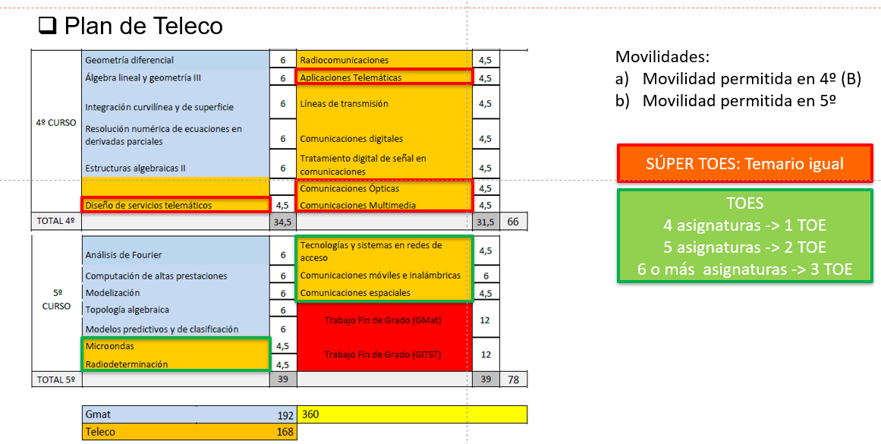
Reconocimiento académico para todos los programas
Asignaturas elegibles
Cada titulación tiene sus particularidades, se explicarán en detalle en las presentaciones específicas de cada llamada
DGMAT+X: Periodos permitidos para el intercambio:
Si en estancia de MAT encuentra asignaturas convalidables de GTIST, hay que hacer PTC separado para cada titulación

Slide 21
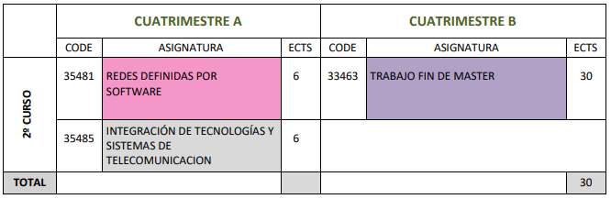
Reconocimiento académico para todos los programas
Asignaturas elegibles
Cada titulación tiene sus particularidades, se explicarán en detalle en las presentaciones específicas de cada llamada
MUIT: Movilidad únicamente 2º curso.
Sólo se pueden convalidar asignaturas 2º curso, requisito: Asignaturas en destino de nivel de máster de carácter TIC. Estructura: 3 Bloques: 1. Obligatorio General. 2. Optativas de 2º curso. 3. TFM.
Asignaturas de idiomas: No permitidas en Máster.
Si estáis interesados en obtener los justificantes de Itinerarios de especialización, consultad el enlace https://www.upv.es/entidades/etsit/download/21355/ para conocer cuáles son y los requisitos mínimos de asignaturas y créditos.

Slide 22
Reconocimiento académico para todos los programas
Asignaturas elegibles
Cada titulación tiene sus particularidades, se explicarán en detalle en las presentaciones específicas de cada llamada
MUISE: TFM y las siguientes asignaturas con sus condiciones
Los estudiantes del MUISE pueden solicitar para su convalidación con asignaturas en destino de nivel de máster las siguientes asignaturas MUISE con estas condiciones:
  35556 Sistemas Embebidos Avanzados: A reconocer por cualquier asignatura de electrónica en destino de nivel de máster.
  35555 Seminarios profesionales y Conferencias: A reconocer por cualquier asignatura en destino de electrónica de nivel de máster.
  35553 Diseño Microelectrónico – SECE: Se reconocería por asignaturas en destino de microelectrónica de nivel de máster.
  34633 Instrumentación en red y comunicaciones industriales – SED: Se reconocería por asignaturas en destino por asignaturas de instrumentación de nivel de máster.
  Nota: El tratamiento de estas asignaturas en la aplicación de PTC será como las TOE. En desarrollo.
Asignaturas de idiomas: No permitidas en Máster.

Slide 23
Reconocimiento académico para todos los programas
Asignaturas elegibles
Cada titulación tiene sus particularidades, se explicarán en detalle en las presentaciones específicas de cada llamada
MUTSRC:
Movilidad en cuatrimestre B
Se puede convalidar sólo TFM y asignaturas/seminarios segundo cuatrimestre.
Para todas las asignaturas en destino hay que cargar su contenido. No es necesario que coincida, pero tienen que ser revisadas una por una por el Subdirector de RR.II.
Asignaturas de idiomas: No permitidas en Máster.

Slide 24
Reconocimiento académico para todos los programas
Asignaturas elegibles
Cada titulación tiene sus particularidades, se explicarán en detalle en las presentaciones específicas de cada llamada
MUQIP: Asignaturas/seminarios segundo cuatrimestre. TFM en ETSIT a distancia.
Todo bajo supervisión previa de la Dirección del MUQIP.
Máximo 18 créditos de asignaturas.
TFM de 12 créditos. Se puede hacer a distancia.
Para todas las asignaturas en destino hay que cargar su contenido. No es necesario que coincida, pero tienen que ser revisadas una por una por el Subdirector de RR.II.
Asignaturas de idiomas: No permitidas en Máster.

Slide 25
Ayuda a la toma de decisiones:
Cómo ver el histórico de convalidaciones por destino
La herramienta Gestión de Planes de Transcripción de Créditos (PTC) os permite hacer búsquedas en el repositorio histórico de convalidaciones:
Búsqueda por asignatura: Os permite ver en qué destinos se ha convalidado una asignatura ETSIT y por cuáles en el destino.
Búsqueda por destino: Os permite ver qué asignaturas ETSIT se han convalidado por asignaturas en destino.
Importante: El histórico no es vinculante para cada caso en particular.

Slide 26
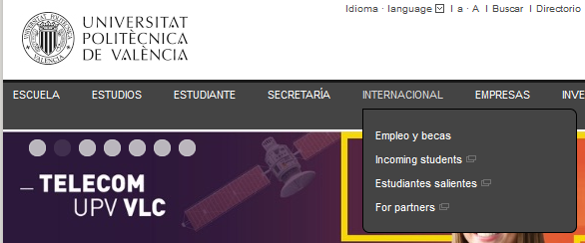
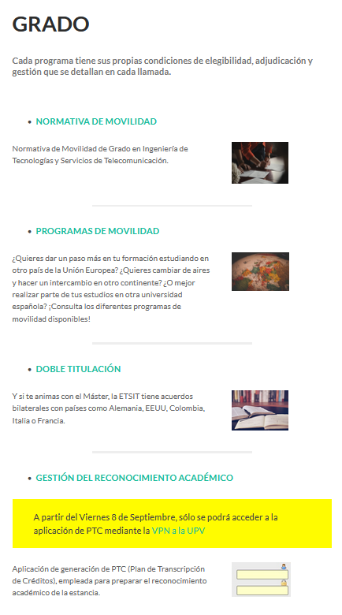
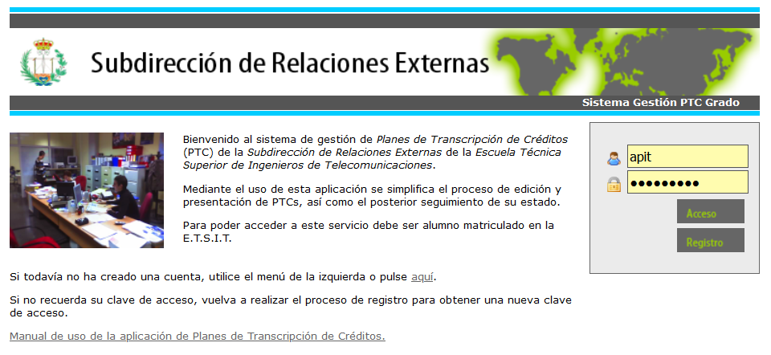
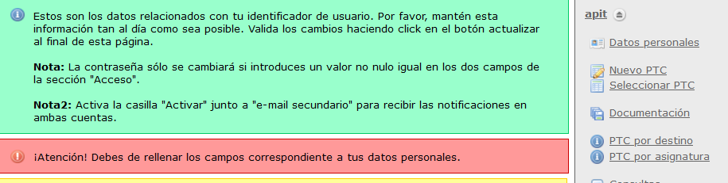
Ayuda a la toma de decisiones:
Cómo ver el histórico de convalidaciones por destino

Slide 27
Programas de intercambio internacional ofrecidos por la ETSIT
 | Unión Europea | Iberoame-ricanos | Resto del mundo
Asignaturas y/o TFG/TFM | Erasmus-Estudios Erasmus-Prácticas (TFT) DOBLE TITULACIÓN (*) | Promoe+Movilidad Internacional | Promoe+Movilidad Internacional
Prácticas | Erasmus-Prácticas (TFT) Prácticas en Extranjero IAESTE | IAESTE | Vulcanus IAESTE
Más programas en la web OPII
No olvidéis los programas de Cooperación
(*) Itinerario integrado con Máster

Slide 28
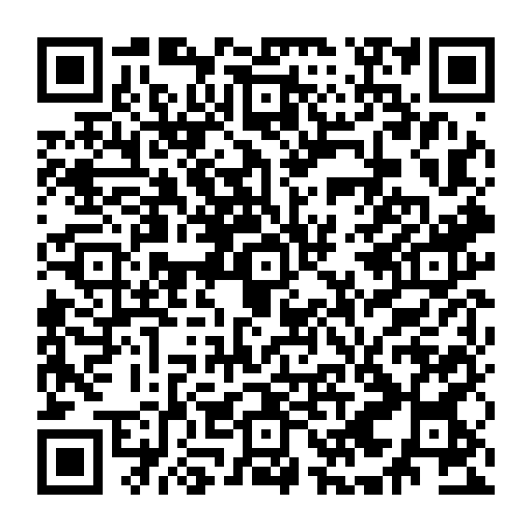
Calendario convocatorias (1)
Documento completo:
http://www.upv.es/entidades/OPII/infoweb/pi/info/convocatorias25-26.pdf

Slide 29
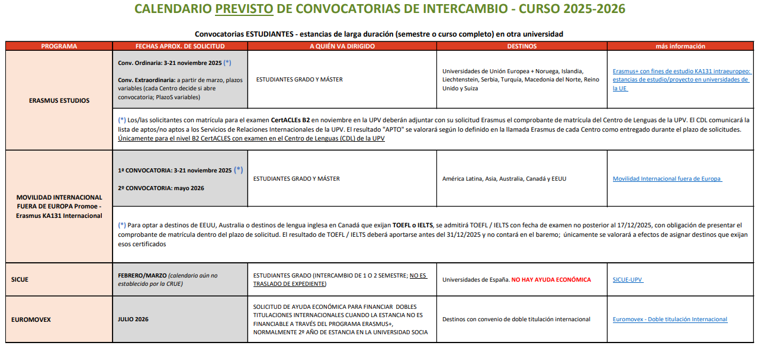
Calendario convocatorias (2)

Slide 30
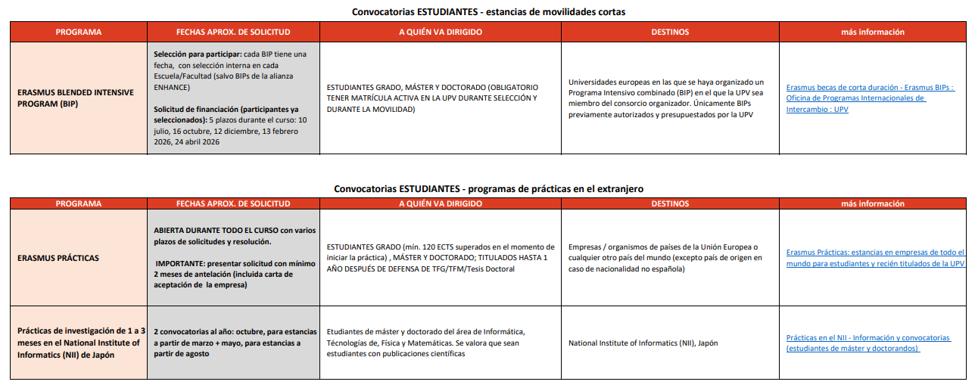
Calendario convocatorias

Slide 31
Erasmus Estudios
Programa de ayudas financieras para fomentar movilidad de estudiantes y cooperación en la enseñanza superior en toda la Unión Europea
Estancias de 3 a 12 meses en otro Estado miembro con reconocimiento académico
Puede volverse a solicitar en cada ciclo de estudios

Slide 32




















PAÍSES CON ACUERDO ERASMUS curso 2025/26
Lista provisional en llamada y web ETSIT/Internacional/Outgoing salientes
Francia
Alemania
Austria
Reino Unido
Finlandia
Italia
Portugal
Bélgica
Polonia
Noruega
Rumania
Suecia
Irlanda
Hungría
Eslovenia
Grecia
Bulgaria
Dinamarca
Holanda
Eslovaquia

Slide 33
Atención: cambios en llamada Erasmus+ Estudios 26-27
Fechas detalladas en Anexo I de la llamada
Exclusivamente de forma telemática en AIRE
Plazo registro de solicitudes del 3 al 21 de noviembre de 2026, ambos inclusive
  No se valora el orden de registro de la solicitud. Podéis enviar otra con correcciones o documentación adicional, dentro del plazo.
  NO ESPERÉIS AL ÚLTIMO DÍA: El sistema de registro de entrada no depende de la UPV y puede tener problemas ajenos a la UPV.
Os convocaremos a reuniones de presentación detallada del programa, y otras para inscripción y registro asistido (son 10 min)

Slide 34
Atención: cambios en llamada Erasmus+ Estudios 26-27
¡Id buscando los certificados de idiomas!
Se aceptarán los incluidos en el Anexo II.
Pruebas de idiomas UPV-CDL: No Inglés
  Sólo Alemán y Francés. Lugar ETSI Industriales (ETSII), aula por determinar. Llevar auriculares de cable.
      Examen Francés: Jueves, 11 de diciembre a las 12:30h
      Examen Alemán: Jueves, 11 de diciembre a las 14h

Slide 35
Doble Titulación
Existe la posibilidad de obtener un doble título de Máster en las Universidades que mantienen estos acuerdos con la ETSIT
Se financia mediante una beca Erasmus el primer año y con una beca Euromovex el segundo año (fuera UE financiación diferente)
Existen dos itinerarios para obtener el DT de Máster:
  DT MUIT: directamente desde Máster (2º curso + 1 año destino + TFM)
  DT MUTSRC: directamente desde Máster (2º cuatrimestre + 1 semestre extra en destino para TFM)

Slide 36
Destinos Doble Titulación
Francia
  Télécom-Bretagne
  Télécom-Lille
  Télécom-Paris
Alemania
  Technische Universität Darmstadt
  Technische Hochschule Köln (sólo MUTSRC)
Italia
  Politécnico di Torino
Colombia (*)
  Universidad Nacional de Colombia
EE.UU. (*)
  Illinois Institute of Technology
  GeorgiaTech
(*) Financiación diferente

Slide 37
Movilidades FUERA de Europa: Santander/Promoe y Erasmus Internacional.
PROMOE Programa propio UPV de ayudas para estudiantes excelentes con universidades de EE.UU., Canadá, Japón, América Latina, Oriente Medio, Australia y cualquier otra universidad extranjera con la que exista convenio de cooperación institucional
Destinos actuales: Argentina, Australia, Brasil, Canadá, Chile, Japón, México, USA, China, etc.
OJO programa competitivo entre todos los estudiantes de la UPV. Inscribirse y cumplir requisitos no garantiza la concesión de una plaza.
La ETSIT sólo supervisa que cumplís los requisitos de admisión. El resto lo organiza la OPII.

Slide 38
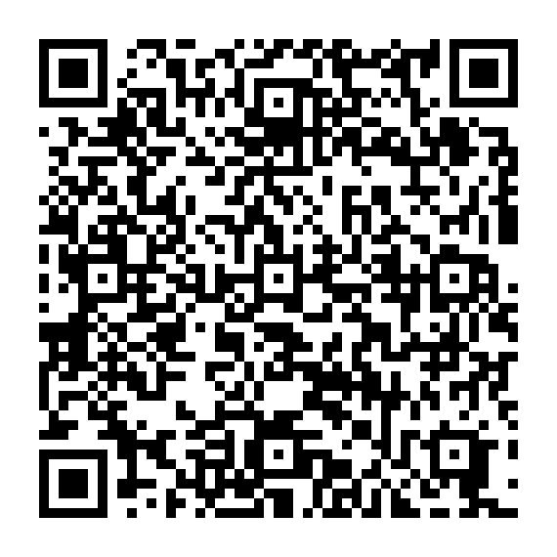
Movilidades FUERA de Europa: Santander/Promoe y Erasmus Internacional.
Información llamada en:
Presentación con intervenciones de los estudiantes en:
http://www.upv.es/entidades/OPII/infoweb/pi/info/762989normalc.html

Slide 39
Movilidades FUERA de Europa: Santander/Promoe y Erasmus Internacional.
Plazo de inscripción: Del 3 al 21 de noviembre.
Muchos destinos EE.UU., Australia o lengua inglesa en Canadá piden TOEFL o IETLS
Si no se aporta el certificado TOEFL/IELTS antes del cierre de la llamada, se admitirá TOEFL / IELTS con fecha de examen no posterior al 17/12/2025, con obligación de presentar el comprobante de matrícula dentro del plazo de solicitud.
El resultado de TOEFL / IELTS deberá aportarse antes del 31/12/2025 y no contará en el baremo; únicamente se valorará a efectos de asignar destinos que exijan esos certificados
OJO Universidades buenas TOEFL>= 95 iBT

Slide 40
SICUE
Sistema de Intercambio entre Centros de las Universidades Españolas
Similares a Erasmus, entre universidades españolas, sin financiación
¡No es un traslado de expediente!
Acuerdos con la Politécnica de Madrid, Politécnica de Cataluña, EPS Zaragoza, EPS Las Palmas, U. Málaga, U. País Vasco en Bilbao, U. Sevilla, U. Granada etc.
Sin dotación económica
Convocatoria en Enero-Febrero

Slide 41
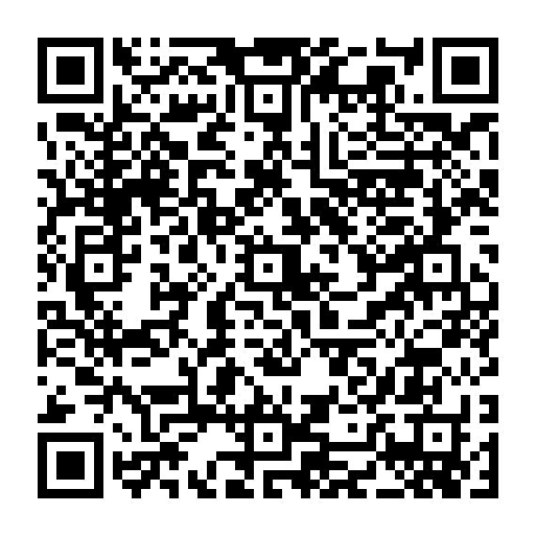
Erasmus - Prácticas
Fomentar el aprendizaje formal e informal en otros países de la UE, con el objetivo de mejorar las capacidades educativas y formativas de las personas para la empleabilidad de estudiantes, profesorado y personal.
Duración: 2 - 12 meses
Presentación Teams disponible en:
Más información en la web OPII
www.opii.upv.es
erasmuspracticas@upvnet.upv.es

Slide 42
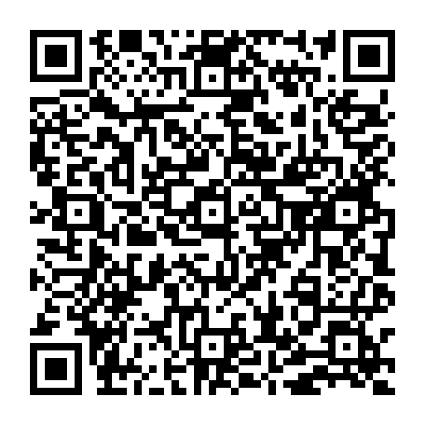
ERASMUS BLENDED INTENSIVE PROGRAM (BIP) – Corta duración
Son programas breves e intensivos, que utilizan formas innovadoras de aprender y enseñar, incluyendo el trabajo colaborativo online.
Tienen como objetivo llegar a estudiantes de cualquier campo de estudio y ciclo, y ofrecen una oportunidad de movilidad internacional más corta a estudiantes que por cualquier circunstancia no pueden o no desean realizar una movilidad de larga duración.
Cada Erasmus BIP es organizado por un consorcio de mínimo 3 universidades de 3 países diferentes. La UPV puede ser organizadora y receptora de alumnos o bien participante y origen de alumnos que salen.
Sin calendario fijo. ¡Atentos a las convocatorias!
Información general en https://www.upv.es/entidades/OPII/infoweb/pi/info/1200405normalc.html

Slide 43
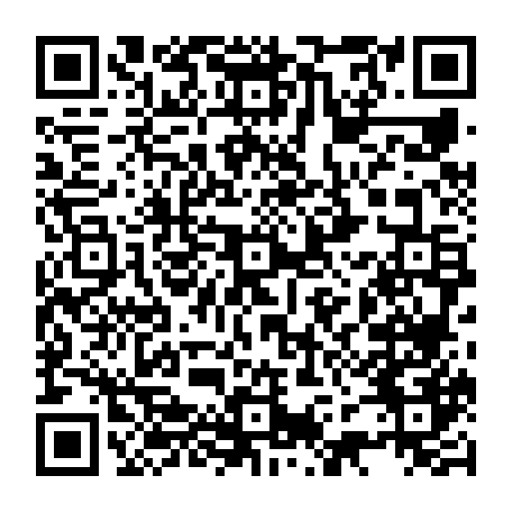
ERASMUS BLENDED INTENSIVE PROGRAM (BIP) – Corta duración
Tres tipos:
1. BIP en la UPV – dependen de la escuela organizadora
2. BIP fuera de la UPV – dependen de la escuela organizadora
3. BIP alianza ENHANCE – abiertos a los estudiantes interesados.
  Normalmente participan profesores de varias universidades de la Alianza y los estudiantes son también de este grupo de universidades. Las temáticas agruparse en una de estas categorías:
  Acción contra el cambio climático
  ​Digitalización e inteligencia artificial
  Género y diversidad
  Ciudades y comunidades inteligentes y sostenibles
  Otros
  Catálogo de oferta formativa innovadora de la Alianza ENHANCE

Slide 44
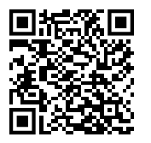
Centro de Cooperación al Desarrollo.
https://www.upv.es/entidades/CCD/
Presentación Teams disponible tras la de Movilidad Internacional:
Más información en la web CCD:
    https://www.upv.es/entidades/CCD/

Slide 45
I.A.E.S.T.E.
Asociación Internacional de Centros Universitarios gestionada por estudiantes, desde 1948
Promueve el intercambio de estudiantes para realizar prácticas en empresas en más de 80 países.
Más información: Delegación IAESTE-Teleco, Delegación IAESTE-Valencia en Casa del Alumno
www.iaeste.org
www.iaeste.es

Slide 46
Idiomas: Si quieres irte de intercambio…
Aprender idiomas no se improvisa ni se estudia en un cuatrimestre
Recomendación: Planificad vuestros estudios para incluir uno o dos idiomas extranjeros
La UPV cuenta con amplio apoyo al aprendizaje de lenguas: Asignaturas, actividades de la ETSIT organizadas por las profesoras de idiomas y CDL
¡Aprovechadlo!

Slide 47
Centro de Lenguas (CDL)
El Centro de Lenguas celebra numerosos cursos y exámenes de competencia lingüística
Certificados ACLES
Más información sobre los exámenes otras lenguas en web CDL: https://cdl.upv.es/certificaciones-y-pruebas

Slide 48
Programa Mentor
Consiste en poner en contacto a alumnos de la UPV con alumnos de intercambio, antes y durante su llegada
  Acogida durante los primeros días,
  Cumplimentar los impresos de matrícula,
  Preparar los horarios de clases,
  Buscar alojamiento,
  Conocer el campus y sus instalaciones, la ciudad, etc.

Slide 49
¿Qué beneficios recibe un mentor?
Bonificaciones a la hora de solicitar becas de intercambio
Mejora de idiomas
Adquisición de habilidades sociales
Conocimiento de nuevas culturas.

Slide 50
¿Cómo ser Mentor?
Para participar en Mentor debes de entrar en la Intranet para alumnos UPV de la OPII, www.opii.upv.es
Deberás de identificarte como alumno de la UPV con tu DNI y PIN. Desde la página web de registro, tendrás acceso a:
  Inscribirte en Mentor
  Consultar la Guía Mentor e información adicional
  Comprobar si tienes alumnos Mentor asignados y quiénes son

Slide 51
Gracias por vuestra atención
Recordad que cada programa tiene sus particularidades, para lo que se harán reuniones explicativas de cada uno. No faltéis.

